Slide 1

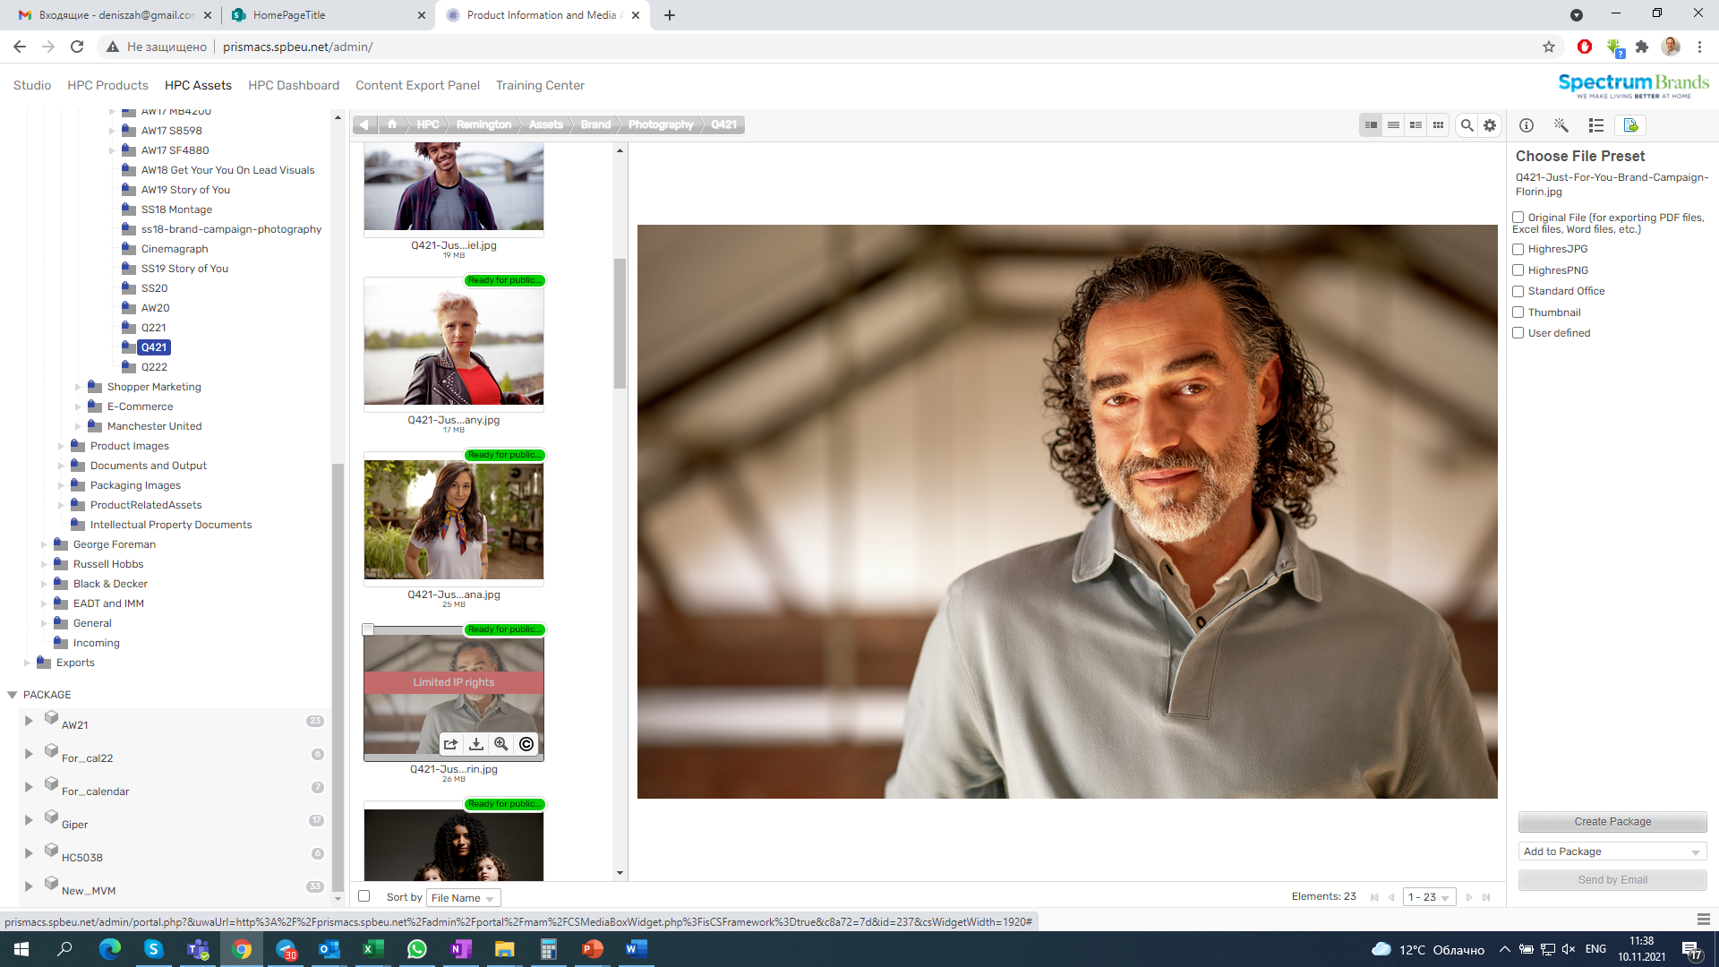
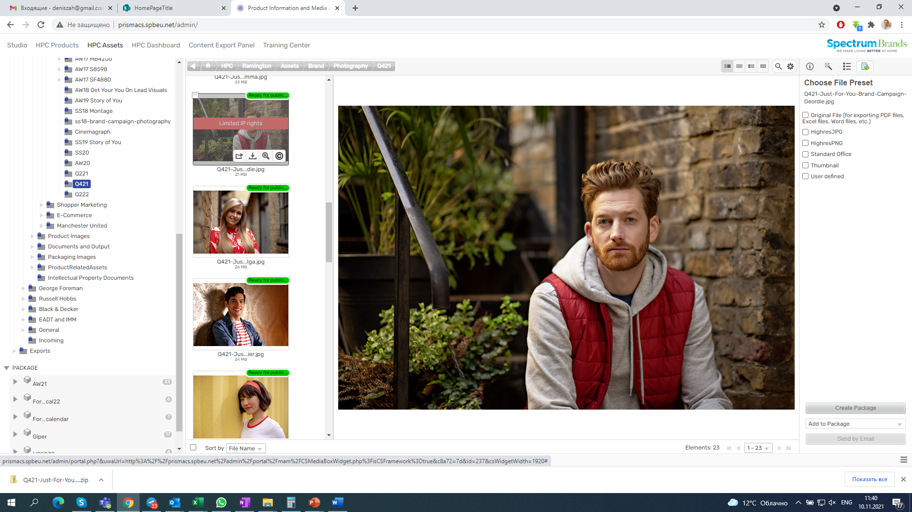
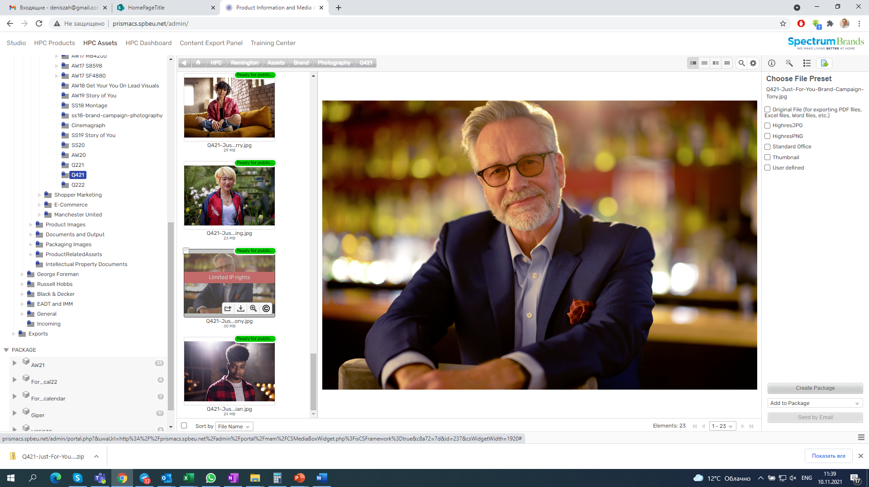
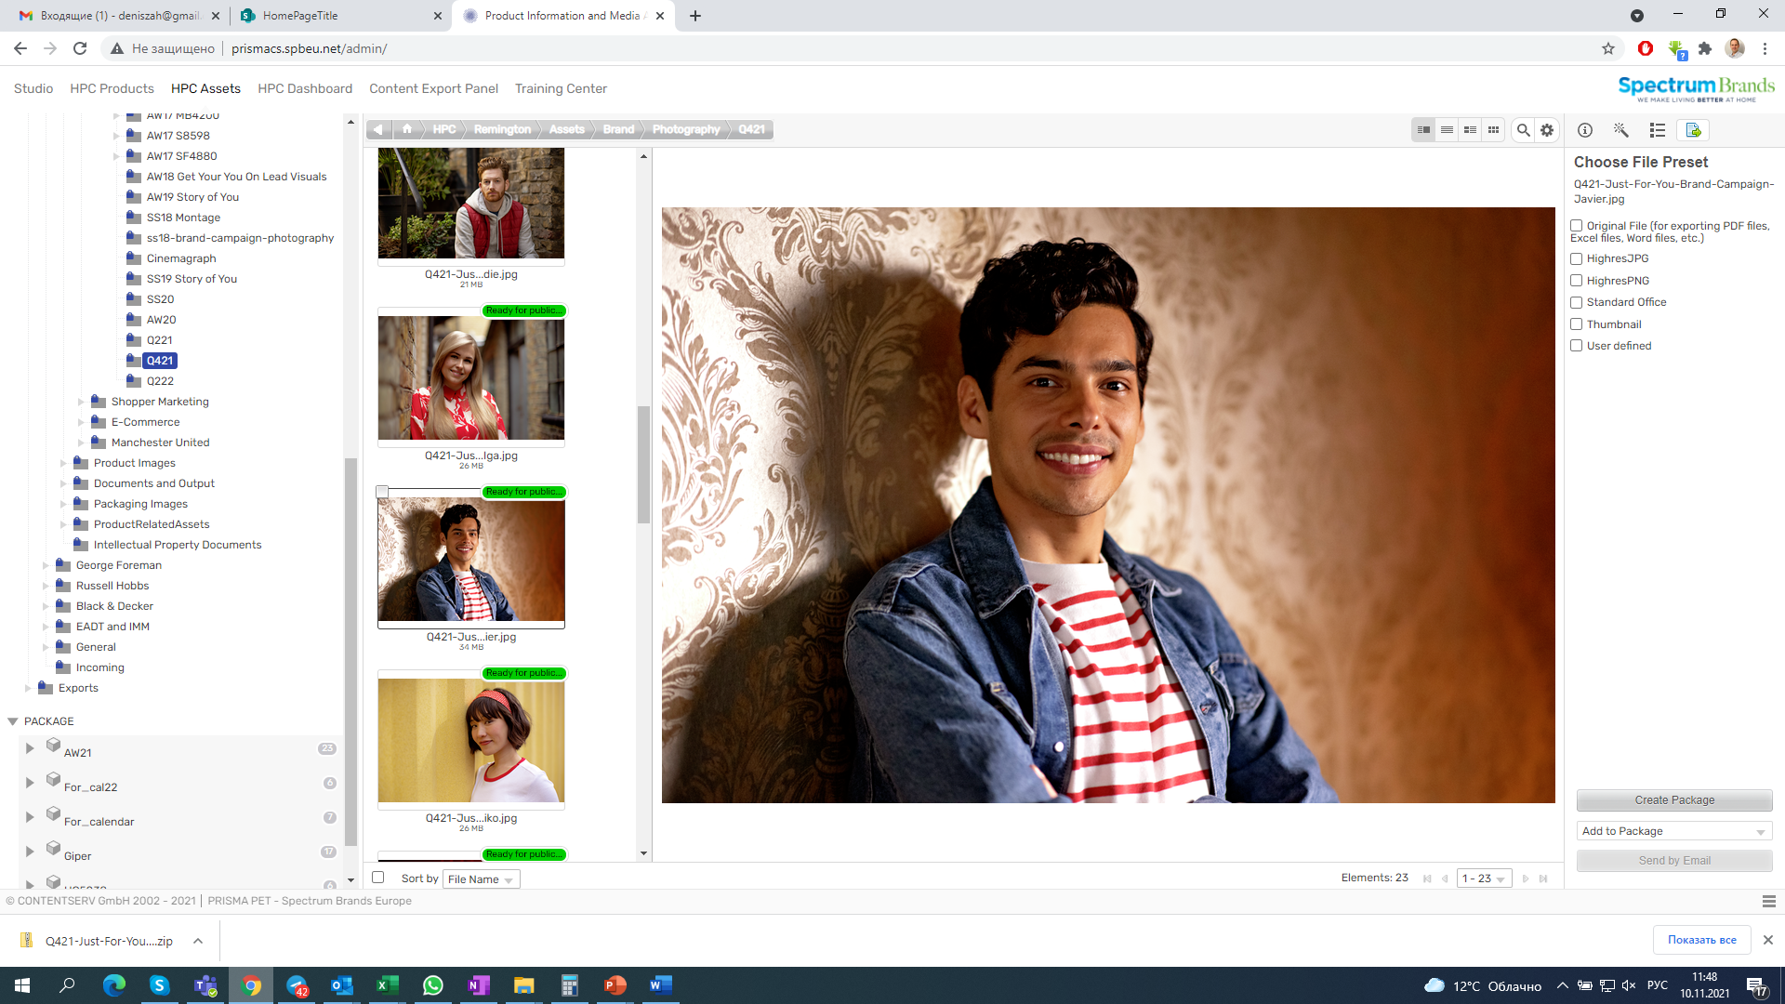
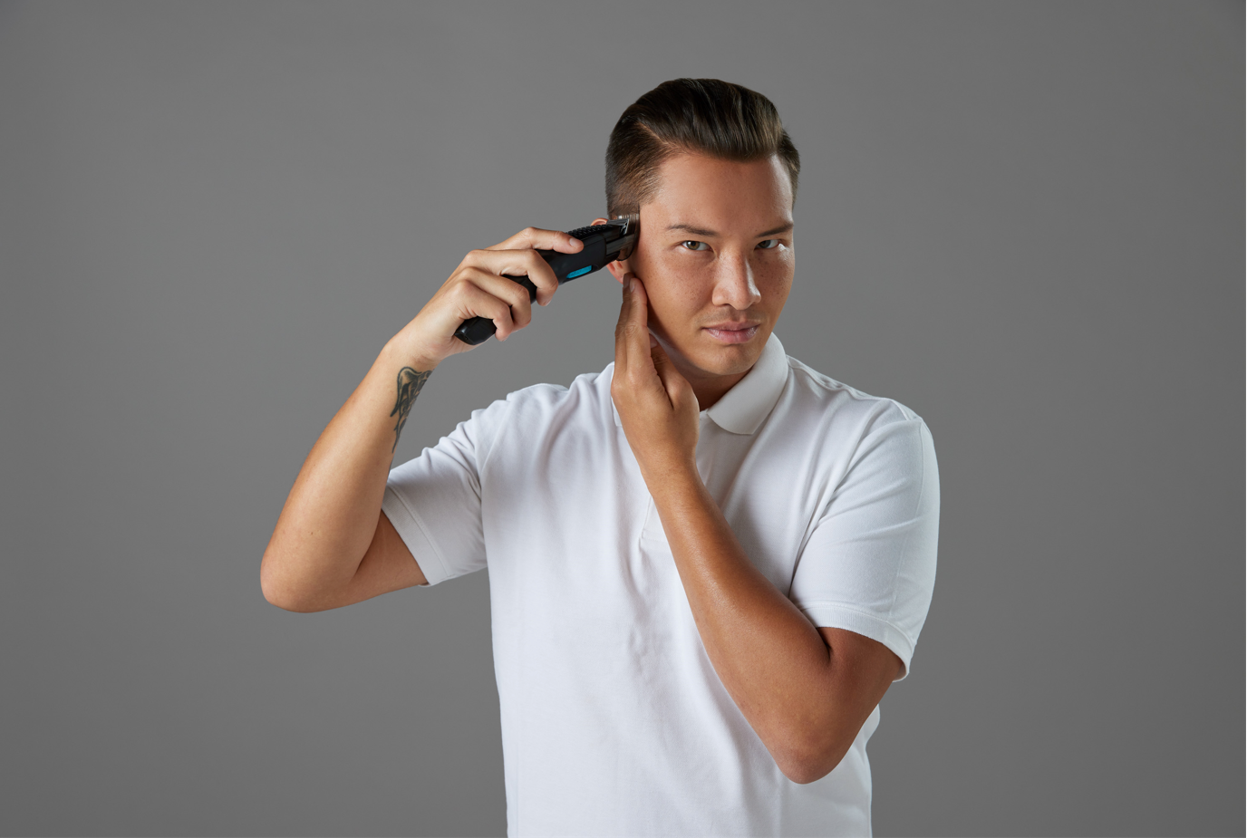
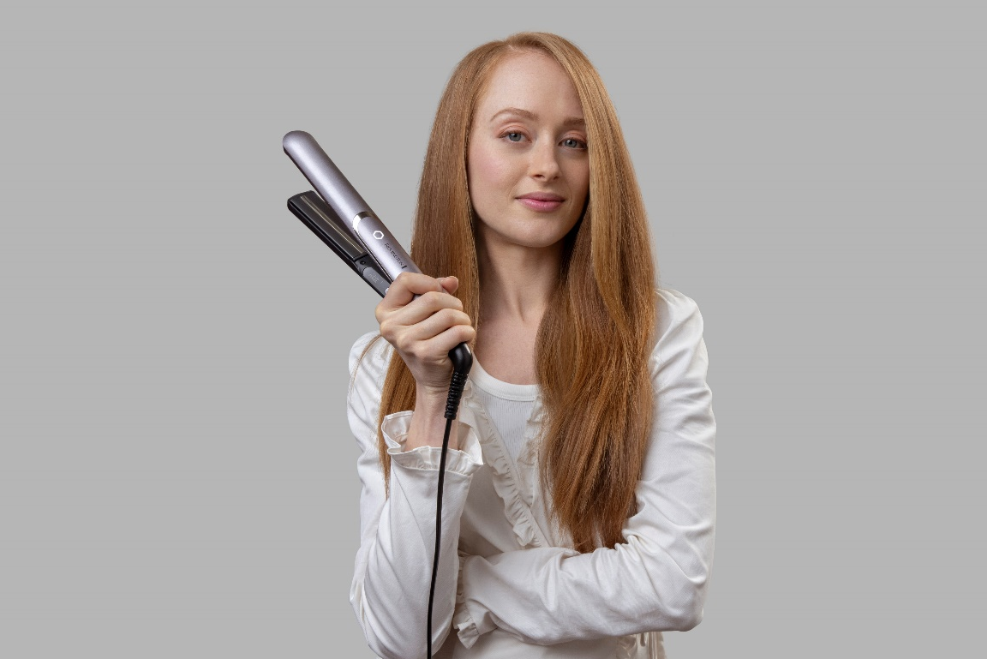
1. Заглавная страница
REM_BANNER_01-2_1228x340
Для Моб.: REM_BANNER_MOB_01_320x208
Эффектная и стойкая укладка, аккуратная стрижка, роскошные локоны или идеально прямые волосы в домашних условиях? Это возможно с инновационными приборами Remington.
Выбирай модели для профессионального ухода за собой со скидками до XX% в «М.Видео».
Шрифт Roboto
REM_BANNER_03_546x424
Для Моб.: REM_BANNER_MOB_03_320x208
REM_BANNER_02_546x424
Для Моб.: REM_BANNER_MOB_02_320x208
Кликабельные кнопки (картинка и заголовок) с переходом на странички: мужская и женская категория
Для него
Для нее
Notes:
Слева указаны модели, которых будем использовать.

Slide 2
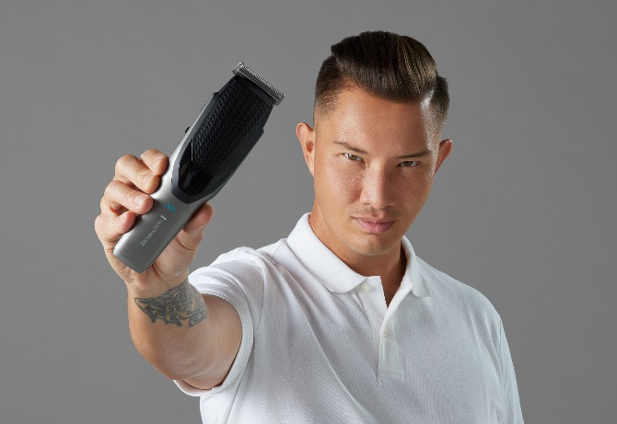
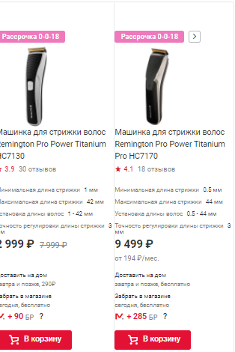
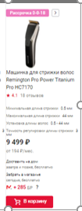
2 страничка Мужская категория
REM_BANNER_04_MEN_1228x340
Для Моб.: REM_BANNER_MOB_04_320x208
МАШИНКИ ДЛЯ СТРИЖКИ
Добавить список продуктов для листинга:
Порядок такой:
Ряд 1 HC5150 – HC5156 – HC5018 – HC7170 – HC7130
В мобильной версии по 2 товара в ряду.
Оформление как у МВИДЕО, но кнопку «в корзину» переименовать «в купить» и при нажатии переход на страничку товара. Список страничек в отдельном EXCEL-файле.
Это ПРИМЕР, список товаров слева
Кнопка с переходом на все машинки для стрижки Remington
Все машинки для стрижки Remington
https://www.mvideo.ru/product-list-page?q=remington&category=mashinki-dlya-strizhki-volos-143

Slide 3
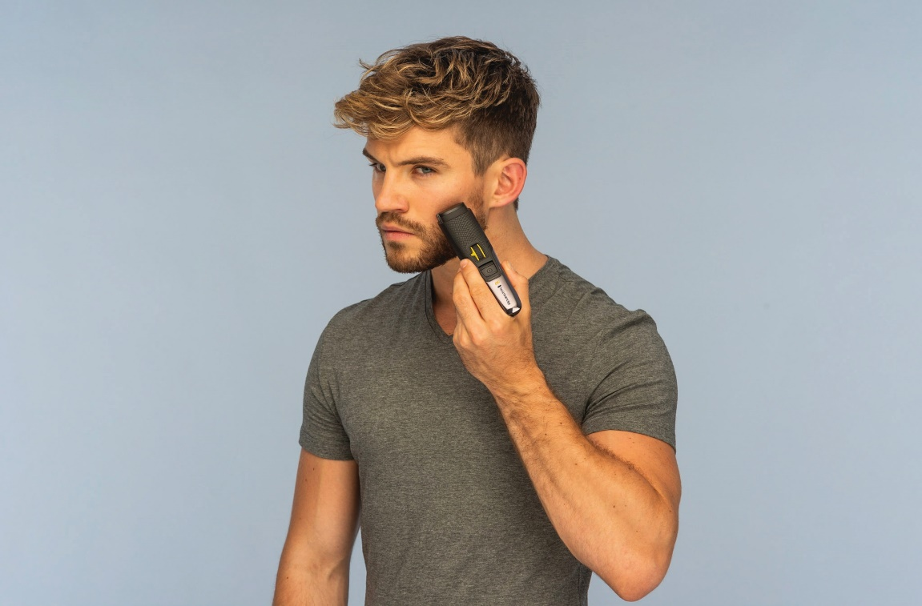
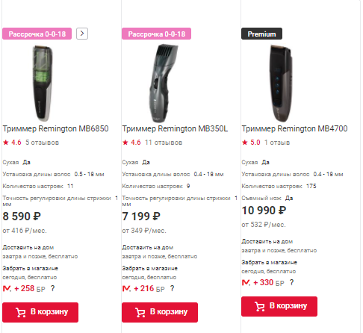
2 страничка Мужская категория
REM_BANNER_05_MEN_1228x340
Для Моб.: REM_BANNER_MOB_05_320x208
ТРИММЕРЫ
Добавить список продуктов для листинга:
Ряд 1 PG4000 - PG6030 – PG6150 -MB5000 – MB3000 Ряд 2 MB4131 – MB350L - MB4120 - NE3850 - NE3150
В мобильной версии по 2 товара в ряду
Это ПРИМЕР, список товаров слева
Кнопка с переходом на все триммеры Remington
https://www.mvideo.ru/product-list-page?q=remington&category=trimmery-142
Все триммеры Remington

Slide 4
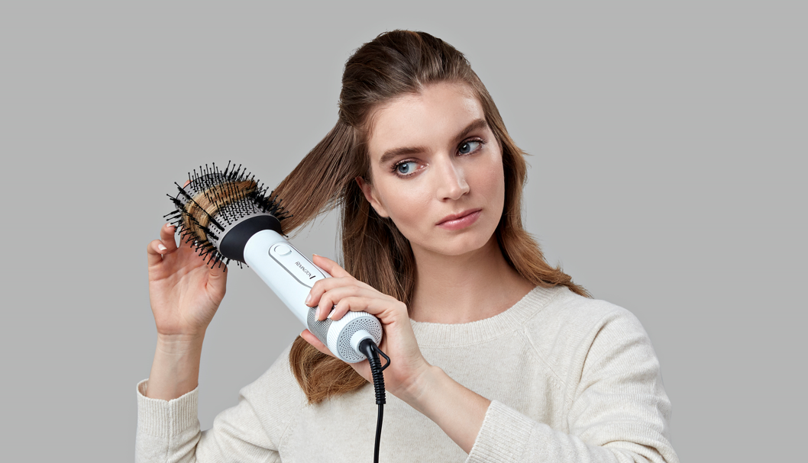
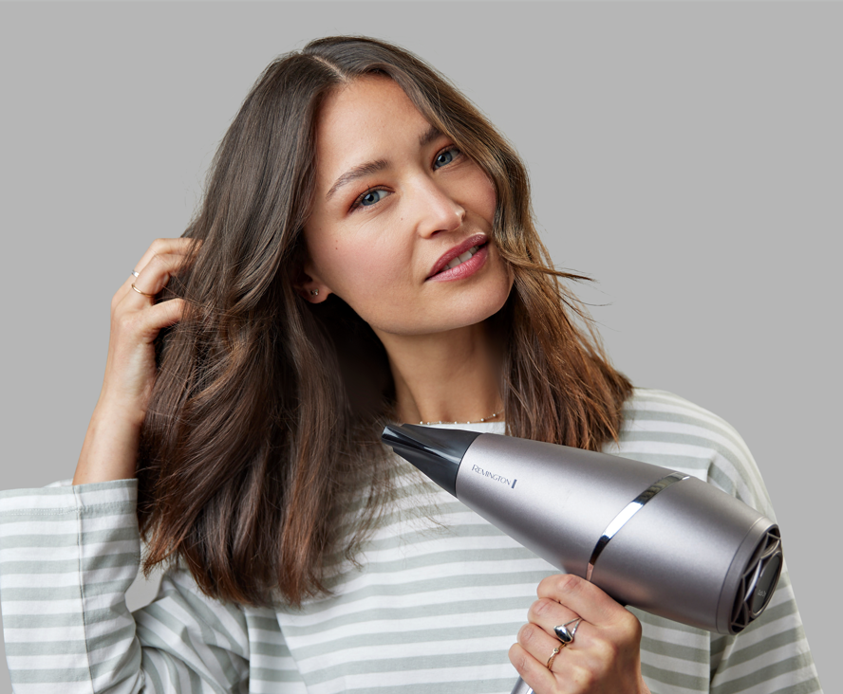
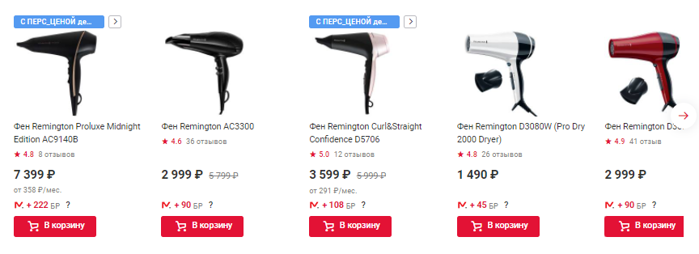
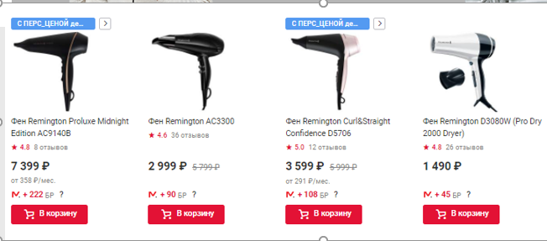
3 страничка
Женская категория
REM_BANNER_06_GIRL_1228x340
Для Моб.: REM_BANNER_MOB_06_320x208
ФЕНЫ и ФЕН-ЩЕТКИ
Добавить список продуктов для листинга:
Max пять продуктов в ряд, далее смещение на следующую строку.
Порядок такой:
Ряд 1 EC9001 - AC9140B - AC8901 – AC8820 – D3080
Ряд 2 AS8810 – AS8901 – AS8606 – AS7051
В мобильной версии по 2 товара в ряду
Это ПРИМЕР, список товаров слева
Кликабельная кнопку с переходом на все фены и фен-щетки Remington
https://www.mvideo.ru/product-list-page?q=remington&category=feny-i-fen-shhetki-4889
Все фены и фен-щетки Remington

Slide 5
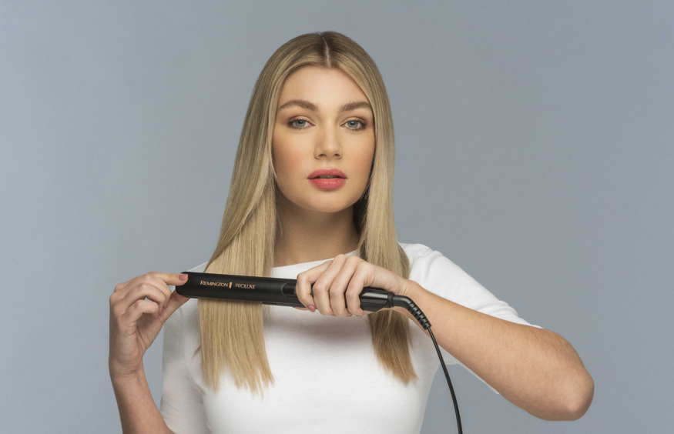
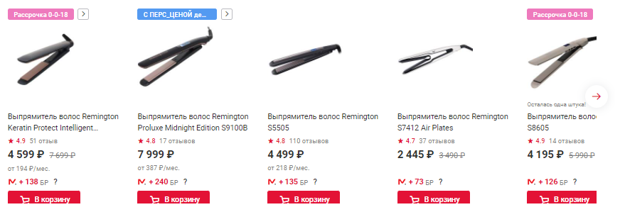
3 страничка
Женская категория
REM_BANNER_07_GIRL_1228x340
Для Моб.: REM_BANNER_MOB_07_320x208
ВЫПРЯМИТЕЛИ ДЛЯ ВОЛОС
Добавить список продуктов для листинга:
Порядок такой:
Ряд 1 S9001 – S9100B – S8901 – S8598 – S8500
В мобильной версии по 2 товара в ряду
Это ПРИМЕР, список товаров слева
Кликабельная кнопку с переходом на
все выпрямители Remington
https://www.mvideo.ru/product-list-page?q=remington&category=vypryamiteli-volos-4895
Все выпрямители для волос Remington

Slide 6
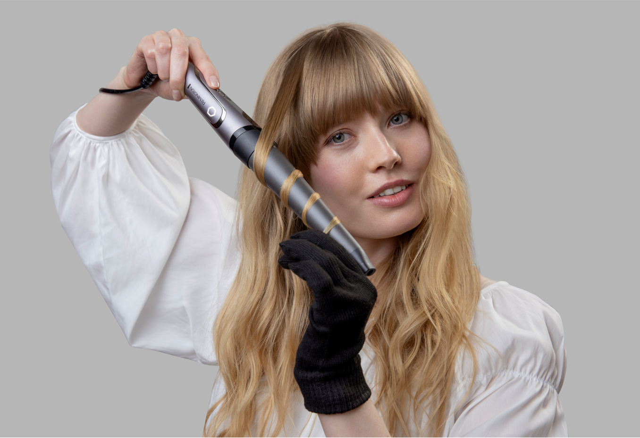
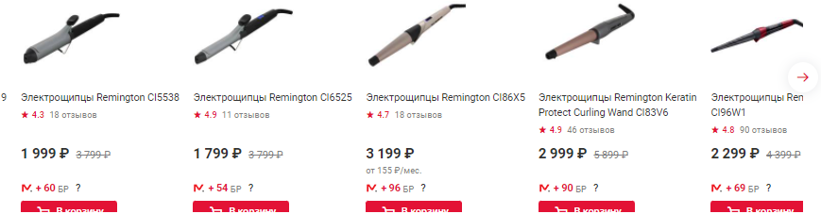
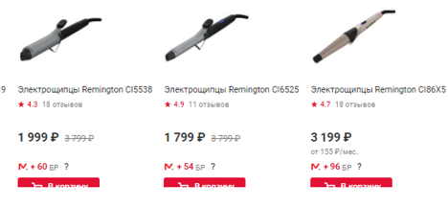
3 страничка
Женская категория
ЩИПЦЫ ДЛЯ ЗАВИВКИ и СТАЙЛЕРЫ
REM_BANNER_08_GIRL_1228x340
Для Моб.: REM_BANNER_MOB_08_320x208
Добавить список продуктов для листинга:
Ряд 1 CI91W1B – CI89H1 – CI83V6 – Ci6525 – CI5538
Ряд 2 S8670 – S3580 - H5670
В мобильной версии по 2 товара в ряду
Это ПРИМЕР, список товаров слева
Кликабельная кнопку с переходом на
все щипцы Remington
https://www.mvideo.ru/product-list-page?q=remington&category=elektroshhipcy-4892
Все щипцы для завивки Remington

